Slide 1


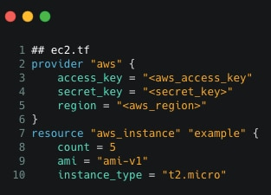

Terraform 101
Por: David Ávila

Slide 2

AGENDA
1. Fundamentos de Terraform (∼ 40 minutos)
2. Demo (∼ 40 minutos)
3. Q&A (∼ 10 minutos)
4. Examen… con premio (∼ 30 minutos)
Notes:
EVENTS: SALES SHOULD MAKE THE CALLS, MARKETING CAN ONLY TOUCH MQL, CLIENTS AND SALES LEAD WITH XX ENGAGEMENT
12 PEOPLE WIRTING ARTICLES
1 ARTICLE y 1 video PER DIRECTOR EACH Q, 4 ARTICLE YEARLY
CONSTRUCCION OF 1 REPORT WITH NETDATA DATA (TECNOLOGY)
FOR MARKETING SALES ALIGNMENT. MARKETING METRIC NEED TO BE ON DRIVING SUCCESS FOR SALES. SALES METRICS NEED TO BENEFITS MARKETING

Slide 3
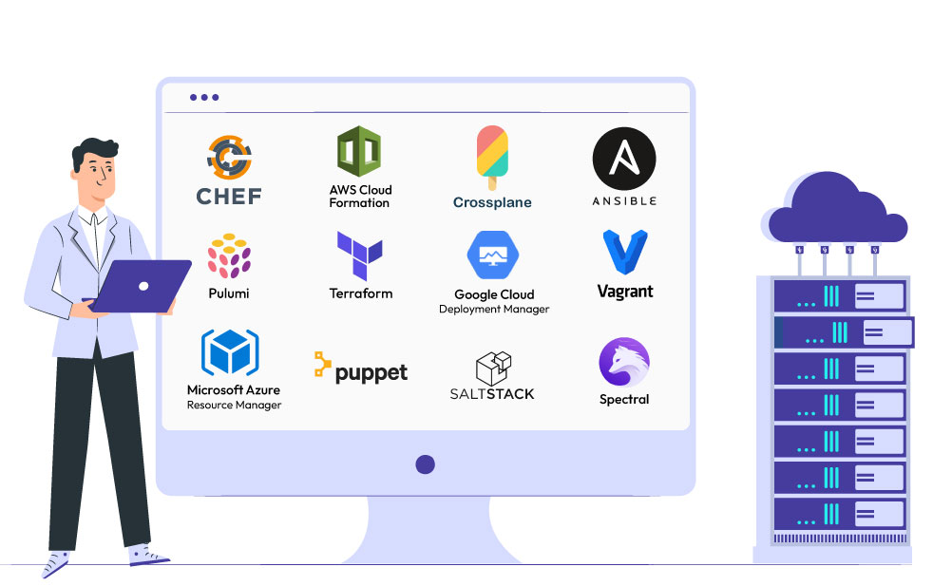
Infraestructura cómo Código (IaC)
La infraestructura como código se refiere al aprovisionamiento y la gestión de la infraestructura, incluido el hardware, los recursos virtuales, las plataformas, los sistemas de contenedores, los servicios y las topologías, mediante definiciones declarativas o de guion (código) en lugar de mediante la configuración manual o el uso de herramientas de configuración tradicionales.
Notes:
EVENTS: SALES SHOULD MAKE THE CALLS, MARKETING CAN ONLY TOUCH MQL, CLIENTS AND SALES LEAD WITH XX ENGAGEMENT
12 PEOPLE WIRTING ARTICLES
1 ARTICLE y 1 video PER DIRECTOR EACH Q, 4 ARTICLE YEARLY
CONSTRUCCION OF 1 REPORT WITH NETDATA DATA (TECNOLOGY)
FOR MARKETING SALES ALIGNMENT. MARKETING METRIC NEED TO BE ON DRIVING SUCCESS FOR SALES. SALES METRICS NEED TO BENEFITS MARKETING

Slide 4
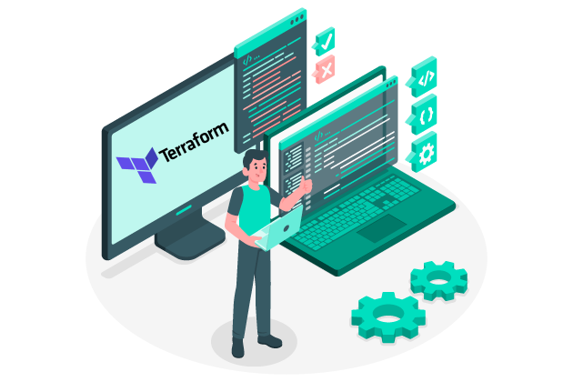
Infraestructura cómo Código (IaC)
Beneficios:
Velocidad
Menos propenso a error humano.
Documentación y control de versiones
Replicable y desechables.
Reducción de costos
Notes:
EVENTS: SALES SHOULD MAKE THE CALLS, MARKETING CAN ONLY TOUCH MQL, CLIENTS AND SALES LEAD WITH XX ENGAGEMENT
12 PEOPLE WIRTING ARTICLES
1 ARTICLE y 1 video PER DIRECTOR EACH Q, 4 ARTICLE YEARLY
CONSTRUCCION OF 1 REPORT WITH NETDATA DATA (TECNOLOGY)
FOR MARKETING SALES ALIGNMENT. MARKETING METRIC NEED TO BE ON DRIVING SUCCESS FOR SALES. SALES METRICS NEED TO BENEFITS MARKETING

Slide 5
TERRAFORM
Es una herramienta open-source que permite realizar despliegues de Infraestructura como Código (o IaC, por sus siglas en inglés) ya sea localmente o en nube.
Terraform permite gestionar, versionar y cambiar toda tu infraestructura de manera segura y eficiente, a través de un lenguaje propio JSON-like llamado HCL (HashiCorp Configuracion Lenguage)
HashiCorp es la empresa que creó Terraform.
Terraform también se ofrece como una versión Enterprise que incluye más capacidades, como por ejemplo:
“Policy as Code”
Gestionar un equipo de trabajo
Estimación de costos.
Notes:
EVENTS: SALES SHOULD MAKE THE CALLS, MARKETING CAN ONLY TOUCH MQL, CLIENTS AND SALES LEAD WITH XX ENGAGEMENT
12 PEOPLE WIRTING ARTICLES
1 ARTICLE y 1 video PER DIRECTOR EACH Q, 4 ARTICLE YEARLY
CONSTRUCCION OF 1 REPORT WITH NETDATA DATA (TECNOLOGY)
FOR MARKETING SALES ALIGNMENT. MARKETING METRIC NEED TO BE ON DRIVING SUCCESS FOR SALES. SALES METRICS NEED TO BENEFITS MARKETING

Slide 6
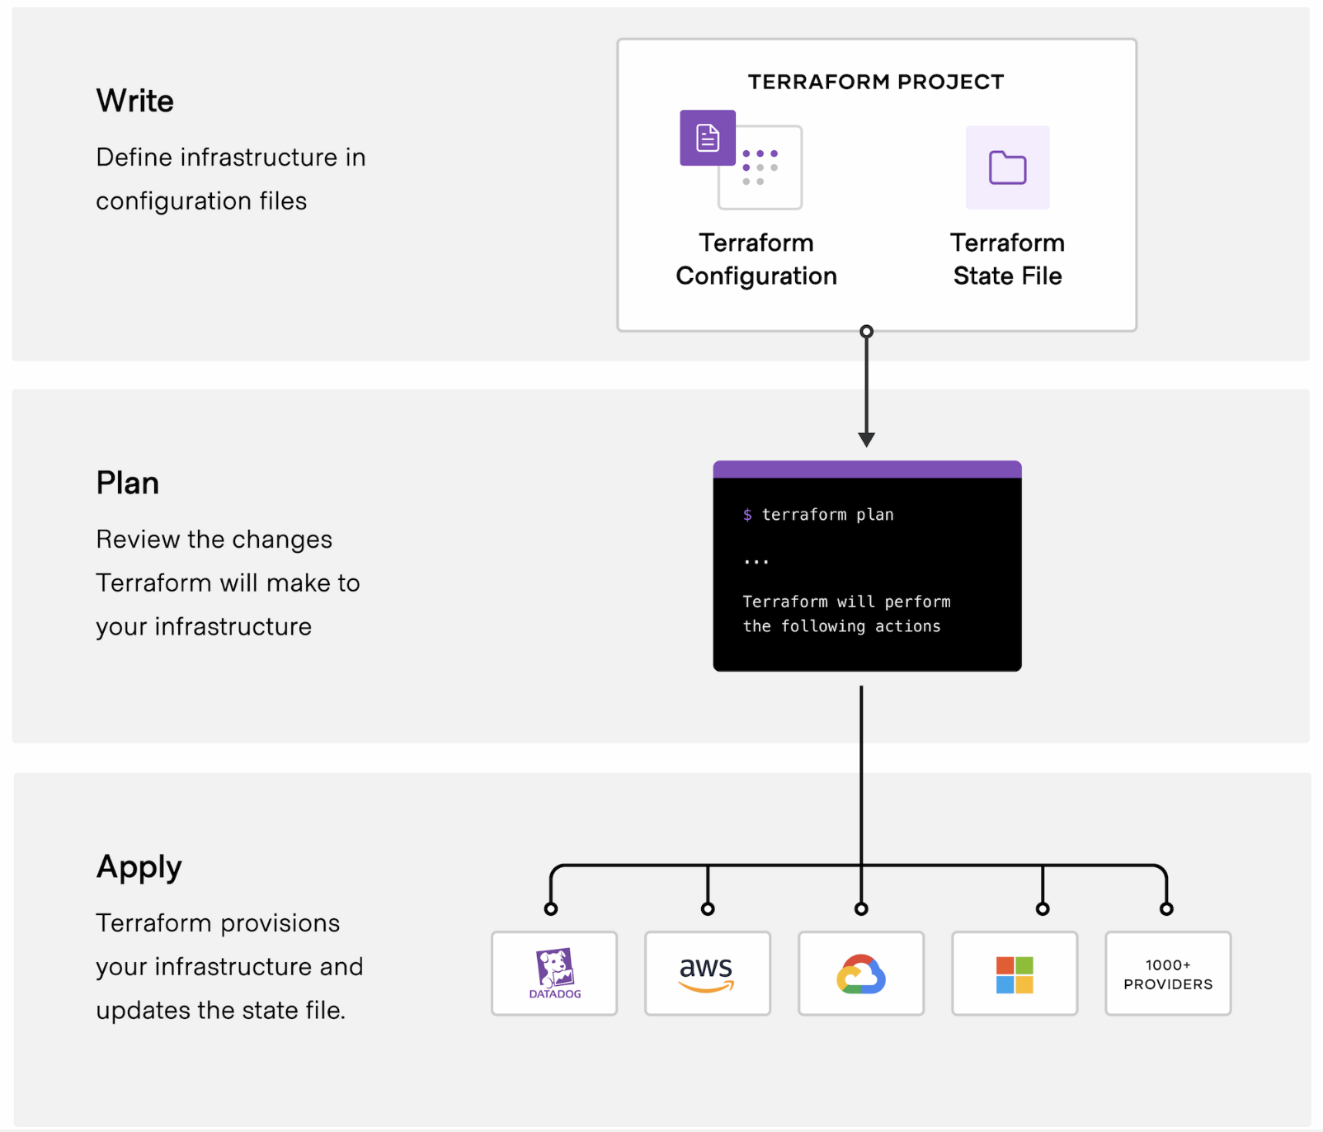
¿Cómo funciona?
Notes:
EVENTS: SALES SHOULD MAKE THE CALLS, MARKETING CAN ONLY TOUCH MQL, CLIENTS AND SALES LEAD WITH XX ENGAGEMENT
12 PEOPLE WIRTING ARTICLES
1 ARTICLE y 1 video PER DIRECTOR EACH Q, 4 ARTICLE YEARLY
CONSTRUCCION OF 1 REPORT WITH NETDATA DATA (TECNOLOGY)
FOR MARKETING SALES ALIGNMENT. MARKETING METRIC NEED TO BE ON DRIVING SUCCESS FOR SALES. SALES METRICS NEED TO BENEFITS MARKETING

Slide 7
Instalando Terrraform
OS X usando Homebrew
$ brew tap hashicorp/tap
$ brew install hashicorp/tap/terraform
Windows usando Chocolatey
$ choco install terraform
Linux
Ver la documentación: Ubuntu/Debian, CentOS/RHEL, Fedora, Amazon Linux
GO BEYOND!
NETDATA 2022
https://learn.hashicorp.com/tutorials/terraform/install-cli

Slide 8


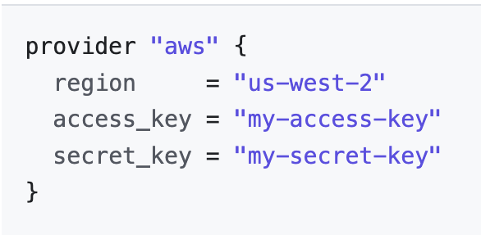
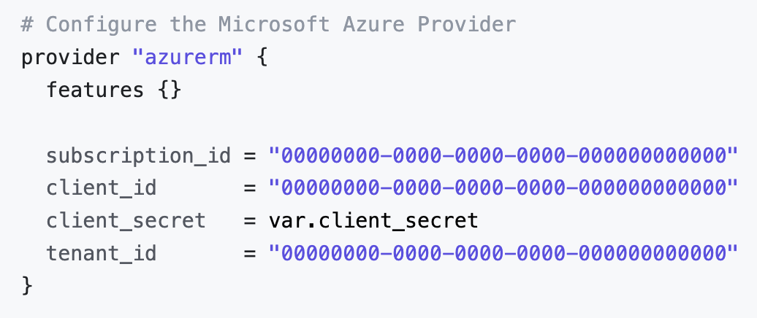
Autenticando con Providers
AWS CLI
AWS IAM User: Access Key / Access Key Secret
Azure CLI
Azure Service Principal
Notes:
EVENTS: SALES SHOULD MAKE THE CALLS, MARKETING CAN ONLY TOUCH MQL, CLIENTS AND SALES LEAD WITH XX ENGAGEMENT
12 PEOPLE WIRTING ARTICLES
1 ARTICLE y 1 video PER DIRECTOR EACH Q, 4 ARTICLE YEARLY
CONSTRUCCION OF 1 REPORT WITH NETDATA DATA (TECNOLOGY)
FOR MARKETING SALES ALIGNMENT. MARKETING METRIC NEED TO BE ON DRIVING SUCCESS FOR SALES. SALES METRICS NEED TO BENEFITS MARKETING

Slide 9
Terraform CLI: Cheat Sheet
terraform version – Ver la version de Terraform, duh.
terraform init – Primer paso. Inicializa tu directorio de Terraform, desde donde vas a desplegar la infraesctructura
terraform validate – Valida sintácticamente los archivos Terraform. Que la configuración sea válida y coherente.
terraform fmt – Le da formato y estilo a los archivos Terraform dentro del directorio actual (totalmente opcional)
terraform plan – Crea un plan de ejecución. Te muestra que es lo que se va a agregar, modificar, eliminar.
terraform apply – Aplica los cambios. Te muestra que es lo que se va a agregar, modificar, eliminar. Automáticamente genera un Plan.
terraform output – Te muestra los outputs (si es que hay).
terraform destroy – Elimina todo el despliegue.
terraform apply –target=<resource-name> – Aplica los cambios, específicamente de un recurso o modulo.
terraform plan -destroy – Crea un plan del destroy que se aplicaría.
terraform providers – Muestra los providers que están instalados.
terraform state list – Te muestra todos los recursos en tu estado.
GO BEYOND!
NETDATA 2022
terraform –h / -help / --help – Ayuda!!!

Slide 10
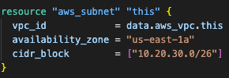
Recursos
1
Los recursos (“resource”) es el elemento más importante de Terraform.
Cada bloque de recurso describe uno o más objectos en la infraestructura, cómo máquinas virtuales, load balancers, etc.
2
Meta-Arguments:
depends_on: Cuando un recurso depende de otro.
count: Crear múltiple recursos de acuerdo a la cantidad requerida.
for_each: Crear múltiple recursos de acuerdo a un mapa o lista.
timeouts: Fija los timeouts de cada recurso para create, update, delete
3
GO BEYOND!
NETDATA 2022
https://www.terraform.io/language/resources/syntax

Slide 11
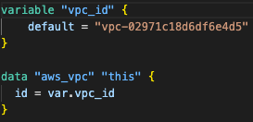
Data Sources
1
Los “data source” nos ayudan a traernos información de recursos existentes en la infraestructura, independientemente si se están gestionando localmente o con otro despliegue.
Los vamos a encontrar en Terraform como un bloque de “data”.
2
3
https://www.terraform.io/language/data-sources
Notes:
EVENTS: SALES SHOULD MAKE THE CALLS, MARKETING CAN ONLY TOUCH MQL, CLIENTS AND SALES LEAD WITH XX ENGAGEMENT
12 PEOPLE WIRTING ARTICLES
1 ARTICLE y 1 video PER DIRECTOR EACH Q, 4 ARTICLE YEARLY
CONSTRUCCION OF 1 REPORT WITH NETDATA DATA (TECNOLOGY)
FOR MARKETING SALES ALIGNMENT. MARKETING METRIC NEED TO BE ON DRIVING SUCCESS FOR SALES. SALES METRICS NEED TO BENEFITS MARKETING

Slide 12
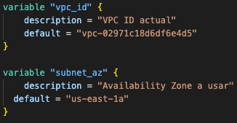
Variables
Las “variables” sirven como parámetros dentro de un módulo de Terraform y se pueden usar para referenciar valores a lo largo de todo el despliegue que se esté realizando.
Los nombres de las variables deben ser únicos, y puede ser cualquier valor, excepto: source, version, providers, count, for_each, lifecycle, depends_on ni locals.
1
2
Argumentos de las variables:
type; tipo de la variable que puede ser string, number, bool, list, set, map, object, tuple
default; valor por defecto de la variable
description; descripción de la variable.
sensitive; si la variable es sensible o no. (true / false)
validation; regla de validación de la variable.
3
GO BEYOND!
NETDATA 2022

Slide 13

Variables
1
¿Cómo se asignan las variables?
Usando dentro de los bloques de Terraform var.<nombre_variable>
2
Métodos para crear/asignar variables
Terraform Cloud Workspace
Individualmente, usando el comando de terraform apply –var=“subnet_az=us-east-1a”
En cualquier archivo de definición como .tfvars o tfvars.json o .tf
Como variable de entorno usando TF_VAR_<nombre_variable> en tu terminal.
$ export TF_VAR_subnet_az=us-east-1a
3
GO BEYOND!
NETDATA 2022
https://www.terraform.io/language/values/variables

Slide 14
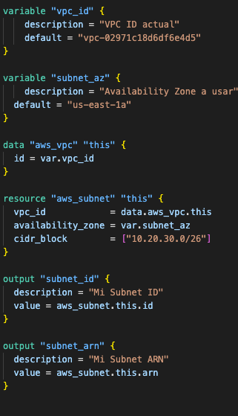
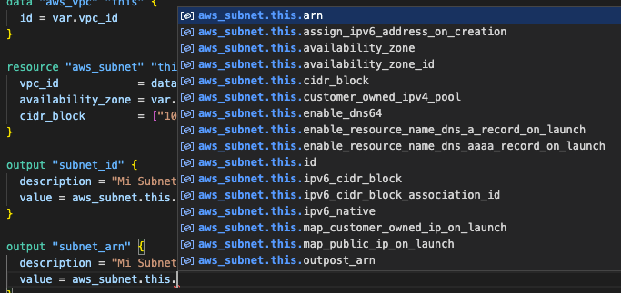

Outputs
Son valores de retorno que se pueden usar para lo siguiente:
Simplemente para mostrar los valores al finalizar un despliegue.
Se puede usar también para compartir valores entre módulos.
2
Para declararlos como, se puede usar como está en la imagen: Del recurso “aws_subnet” llamado “this”, el valor del output sería: aws_subnet.this.<argumento>. Ya cada valor tiene distintos argumentos; en este caso puede ser el id, arn, cidr_block. Pueden ser “sensitive”.
3
terraform output
terraform output <nombre_output>
https://www.terraform.io/language/values/outputs
Notes:
EVENTS: SALES SHOULD MAKE THE CALLS, MARKETING CAN ONLY TOUCH MQL, CLIENTS AND SALES LEAD WITH XX ENGAGEMENT
12 PEOPLE WIRTING ARTICLES
1 ARTICLE y 1 video PER DIRECTOR EACH Q, 4 ARTICLE YEARLY
CONSTRUCCION OF 1 REPORT WITH NETDATA DATA (TECNOLOGY)
FOR MARKETING SALES ALIGNMENT. MARKETING METRIC NEED TO BE ON DRIVING SUCCESS FOR SALES. SALES METRICS NEED TO BENEFITS MARKETING

Slide 15
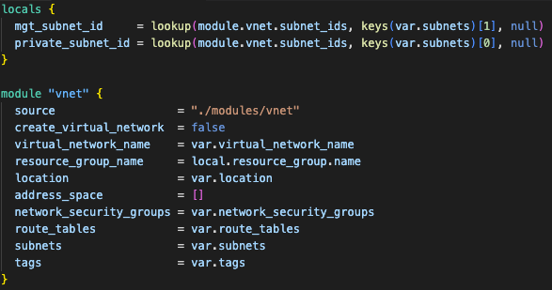
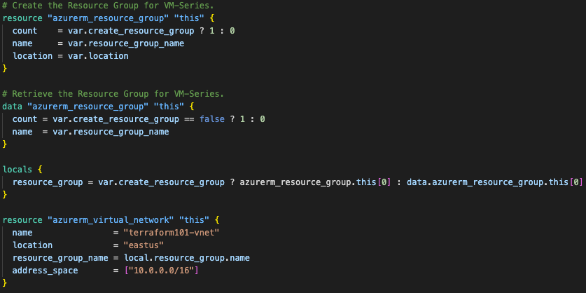
Variables Locales
1
Son variables que se pueden definir dentro del código como resultado de algún recurso o de alguna función, y referenciarla múltiples veces sin repetirla. Puedes declararlas dentro del código bajo el bloque de locals, y hacer referencia como variable como local.<nombre_variable>.
2
3
GO BEYOND!
NETDATA 2022
https://www.terraform.io/language/values/locals

Slide 16
Módulos
Un módulo son contenedores para desplegar múltiples recursos y se pueden re-usar múltiples veces.
Un módulo consiste en una serie de archivos .tf o .tf.json dentro de un solo directorio. Existen tres tipo de módulos:
Módulos “root”; todo despliegue necesita al menos un módulo root. Por defecto.
Módulos “child”; son módulos que son llamados por el módulo root.
Módulos “published”; son módulos que se pueden cargar desde registros privados o públicos.
2
3
https://www.terraform.io/language/modules
Notes:
EVENTS: SALES SHOULD MAKE THE CALLS, MARKETING CAN ONLY TOUCH MQL, CLIENTS AND SALES LEAD WITH XX ENGAGEMENT
12 PEOPLE WIRTING ARTICLES
1 ARTICLE y 1 video PER DIRECTOR EACH Q, 4 ARTICLE YEARLY
CONSTRUCCION OF 1 REPORT WITH NETDATA DATA (TECNOLOGY)
FOR MARKETING SALES ALIGNMENT. MARKETING METRIC NEED TO BE ON DRIVING SUCCESS FOR SALES. SALES METRICS NEED TO BENEFITS MARKETING

Slide 17
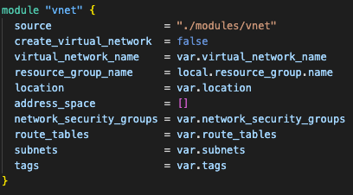

Llamando a un modulo “child”
Los módulos tienen cuatro tipos de argumentos:
El “source” que es requerido para todos los módulos y hace referencia a donde está alojado el módulo.
La “version” del módulo, y es recomendado cuando usas modulo de un registro y puede estar cambiando constantemente.
Las variables.
Los meta-arugments como for_each o depends_on o count.
2
3
También es posible usar outputs de los módulos como variables y referenciarlos de la siguiente manera:
module.<module_name>.<module_output_name>
Ejemplo: module.vnet.subnet_ids
Notes:
EVENTS: SALES SHOULD MAKE THE CALLS, MARKETING CAN ONLY TOUCH MQL, CLIENTS AND SALES LEAD WITH XX ENGAGEMENT
12 PEOPLE WIRTING ARTICLES
1 ARTICLE y 1 video PER DIRECTOR EACH Q, 4 ARTICLE YEARLY
CONSTRUCCION OF 1 REPORT WITH NETDATA DATA (TECNOLOGY)
FOR MARKETING SALES ALIGNMENT. MARKETING METRIC NEED TO BE ON DRIVING SUCCESS FOR SALES. SALES METRICS NEED TO BENEFITS MARKETING

Slide 18

Expresiones & Funciones
EXPRESIONES
Son usadas para referenciar valores dentro de una configuración
FUNCIONES
Son usadas para transformar y combinar valores DENTRO de las funciones
2
Notes:
EVENTS: SALES SHOULD MAKE THE CALLS, MARKETING CAN ONLY TOUCH MQL, CLIENTS AND SALES LEAD WITH XX ENGAGEMENT
12 PEOPLE WIRTING ARTICLES
1 ARTICLE y 1 video PER DIRECTOR EACH Q, 4 ARTICLE YEARLY
CONSTRUCCION OF 1 REPORT WITH NETDATA DATA (TECNOLOGY)
FOR MARKETING SALES ALIGNMENT. MARKETING METRIC NEED TO BE ON DRIVING SUCCESS FOR SALES. SALES METRICS NEED TO BENEFITS MARKETING

Slide 19
Expresiones
Tipos de valores que usa el lenguaje de Terraform (expresiones más simples en Terraform):
string
list/tuple
number
map/object
2
bool
null
Expresiones condicionales
condition ? true : false
3
var.a != “” ? var.a : “default-a”
var.example ? 12 : “hello”
https://www.terraform.io/language/expressions
Notes:
EVENTS: SALES SHOULD MAKE THE CALLS, MARKETING CAN ONLY TOUCH MQL, CLIENTS AND SALES LEAD WITH XX ENGAGEMENT
12 PEOPLE WIRTING ARTICLES
1 ARTICLE y 1 video PER DIRECTOR EACH Q, 4 ARTICLE YEARLY
CONSTRUCCION OF 1 REPORT WITH NETDATA DATA (TECNOLOGY)
FOR MARKETING SALES ALIGNMENT. MARKETING METRIC NEED TO BE ON DRIVING SUCCESS FOR SALES. SALES METRICS NEED TO BENEFITS MARKETING

Slide 20

Funciones
Sintaxis de las funciones:
function(argument1,argument2)
Algunas funciones pueden ser:
2
max/min
min(12,5,2)
2
lower/upper
upper(“netdata”)
NETDATA
3
endswith("hello world", "world")
true
startswith/endswith
concat
concat(["a","b"],["c"])
["a","b","c"]
https://www.terraform.io/language/expressions
Notes:
EVENTS: SALES SHOULD MAKE THE CALLS, MARKETING CAN ONLY TOUCH MQL, CLIENTS AND SALES LEAD WITH XX ENGAGEMENT
12 PEOPLE WIRTING ARTICLES
1 ARTICLE y 1 video PER DIRECTOR EACH Q, 4 ARTICLE YEARLY
CONSTRUCCION OF 1 REPORT WITH NETDATA DATA (TECNOLOGY)
FOR MARKETING SALES ALIGNMENT. MARKETING METRIC NEED TO BE ON DRIVING SUCCESS FOR SALES. SALES METRICS NEED TO BENEFITS MARKETING

Slide 21
Estados en Terraform (state)
1
El “state” es un requerimiento para que Terraform pueda funcionar correctamente. Archivo terraform.tfstate
Terraform requiere una especie de base de datos para hacer el mapeo de la configuración en la vida real.
Terraform usa su propia estructura de estado para mapear la configuración de los recursos.
2
Tipos de estados
Local: Es el que reside localmente en el directorio donde se ejecuta Terraform.
Remotos: Es el que reside remotamente en un backend como por ejemplo Terraform Cloud, S3, AzureRM, y más.
Comandos CLI
3
terraform state <subcommand>
terraform state list
terraform state show ‘module.panorama.aws_vpc.this’
terraform state mv aws_vpc.this aws_vpc.that
terraform state rm aws_subnet.this
GO BEYOND!
NETDATA 2022
https://www.terraform.io/language/state

Slide 22
Terraform CLI: Cheat Sheet
terraform version – Ver la version de Terraform, duh.
terraform init – Primer paso. Inicializa tu directorio de Terraform, desde donde vas a desplegar la infraesctructura
terraform validate – Valida sintácticamente los archivos Terraform. Que la configuración sea válida y coherente.
terraform fmt – Le da formato y estilo a los archivos Terraform dentro del directorio actual (totalmente opcional)
terraform plan – Crea un plan de ejecución. Te muestra que es lo que se va a agregar, modificar, eliminar.
terraform apply – Aplica los cambios. Te muestra que es lo que se va a agregar, modificar, eliminar. Automáticamente genera un Plan.
terraform output – Te muestra los outputs (si es que hay).
terraform destroy – Elimina todo el despliegue.
terraform apply –target=<resource-name> – Aplica los cambios, específicamente de un recurso o modulo.
terraform plan -destroy – Crea un plan del destroy que se aplicaría.
terraform providers – Muestra los providers que están instalados.
terraform state list – Te muestra todos los recursos en tu estado.
GO BEYOND!
NETDATA 2022
terraform –h / -help / --help – Ayuda!!!

Slide 23
ENOUGH TALKING!!!
DEMO TIME
Notes:
Informational service: webinar, campaña, docu

Slide 24
PLAY TIME!!!
Notes:
Informational service: webinar, campaña, docu

Slide 25




El ganador podrá elegir una (1) de estas.
GIFT CARD
Notes:
Informational service: webinar, campaña, docu

Slide 26
LET’S PLAY!!!
Notes:
Informational service: webinar, campaña, docu

